Slide 1
Srovnání života lidí

Slide 2
15. století
Síla náboženství stále přetrvává
Lidé ve středověku chtěli přečkat pozemský život a směřovali veškeré naděje k posmrtnému životu
V renesanci je přežití snazší – společnost bohatne, otevírá se možnost věnovat se jiným věcem, více individualismu

Slide 3
15. století
Rozvíjí se humanismus – zájem o člověka, nejen po smrti, ale i na Zemi
Mění se literatura a kultura
Ideální člověk usiluje o ideální státní uspořádání.
Inspiruje se Antikou

Slide 4
15. století
Renesance přináší tak změnu oblékání i péči o vzhled
Vyšší péče o hygienu snižuje nemocnost a úmrtnost novorozenců
V Itálii se také objevují první voňavkáři či parfuméři, kteří nabízeli své tajné recepty

Slide 5
21. století
Náboženství se nemění, avšak životní styl se změnil
Světem se rozvíjí nová technologie a různé elektronické vynálezy, díky čemuž se snažíme co nejvíce zlepšovat a ulehčovat život
Stavíme elektrárny a všude kolem nás proudí elektřina, na které jsme závislí

Slide 6
21. století
Negativa je, že člověk znečišťuje Zemi (ať už odpadem, kouřem nebo kácením lesů)
Začínáme budovat moderní budovy, obchodní centra, panelové nebo rodinné domy
V drtivé většině zastupuje stát prezident a vláda

Slide 7
21. století
Památky dávných dob tu stále jsou, snažíme se je zachovat
Každý dbá o svůj vlastní vzhled, každý je nezávislý na tom, co nosí
Dbá se o hygienu, ale vznikají nové choroby způsobené člověkem – vznikají léky

Slide 8
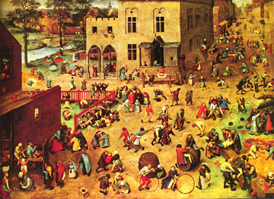
Zdroj:
Kniha: Renesanční člověk

